Slide 1
TD B1
Traitements de texte et outils collaboratifs
Séance 5 pour standard 10 semaines
Séance 1 pour Standard 6 semaines Vague 2

Slide 2
Enseignements d’informatique :
Quelques rappels
Notes:
Nouveau : on insiste sur la partie formation

Slide 3
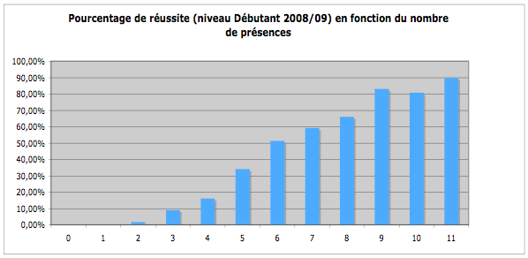
Présence obligatoire (rappel)
pour réussir !
pénalités d’absence (lourde) à partir de la troisième absence non justifiée
  justifiez vos absences au plus vite auprès de votre enseignant ou du secrétariat
Possibilité de désinscription en cas de deux absences consécutives

Slide 4
Changer de TD ?
Possible pendant les 3 prochaines semaines d’enseignement
Pour Montpellier
  Les changements se réalisent sur notre site de gestion de TD
    accès via https://www.univ-montp3.fr/miap/ens/info/
    ou accès via ENT
  Si souci, contactez le secrétariat des enseignements transversaux d’informatique : miap.cours_informatique@univ-montp3.fr
Pour Béziers,
  Contactez Mme Serex Erika (BU)

Slide 5
Une séance de TD
Un TD par séance
  Si pas fini, terminez-le avant la semaine suivante
  chez vous ou
  (sur Montpellier) au pavillon informatique
  (ouverture 8h-19h45 du lundi au vendredi)
Les retards et départs anticipés
peuvent être considérés comme des absences
Concentrez-vous :
  merci d’éteindre vos portables

Slide 6
Modalités de contrôle des connaissances en standard
(sauf pour étudiants en DA ou EAD)
= comme en stage
Evaluation 1 en contrôle continu
  Tests Moodle : tout au long des TD B1 à B5 (/5)
  Examen en séance 6 de 30 minutes : test Moodle (/15)
  (questions de culture numérique ou vérification de connaissances des manipulations de bases)
  (- pénalités d’absence)
Evaluation 2
  Examen de 40 minutes
  comme en évaluation 1 avec plus de questions

Slide 7
Programme des TD B1 à B5
Notes:
Nouveau : on insiste sur la partie formation

Slide 8
AujouRd’hui
Outils collaboratifs
  Suivi de modifications
  Documents partagés
  Agenda collaboratif
  Outil de planification d’une réunion et sondage
Traitement de texte
  Nouveauté : modèles de documents
  Révision.
  Attention ! Les TD A1 à A4 sont à revoir en auto-formation (= niveau Stage) pour les étudiants en Standard 6 Semaines. Des questions concernant ces parties seront posées à l’examen.

Slide 9
A suivre
TD B2 et B3
  Gestion de tableaux
  Gestion de données avec un tableur
  Création et insertion de graphiques
TD B4
  HTML
  Notion de référence relative et absolue
TD B5
  PréAO – présentation assistée par ordinateur

Slide 10
Révision en traitement de texte
Notes:
Nouveau : on insiste sur la partie formation

Slide 11
Notions de typographie

Slide 12
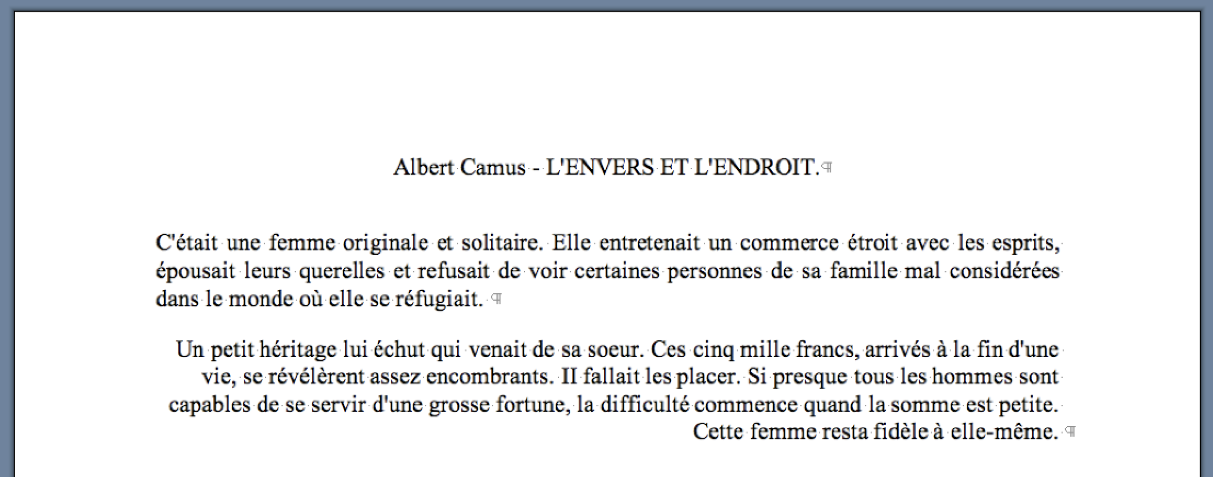
Paragraphes
Combien de paragraphes visibles ?
3 paragraphes
  Et non 2 paragraphes : les titres sont des paragraphes (pour un logiciel de traitement de texte)
  ¶ (pied de mouche) = caractère invisible non imprimée désignant la fin d’un paragraphe
Notes:
A l’occasion de ce transparent, on pourra rappeler que c’est en choisissant le style de paragraphe (Corps de Texte, Titre 1, Titre 2, …) qu’on associe un niveau de plan à chaque paragraphe

Slide 13
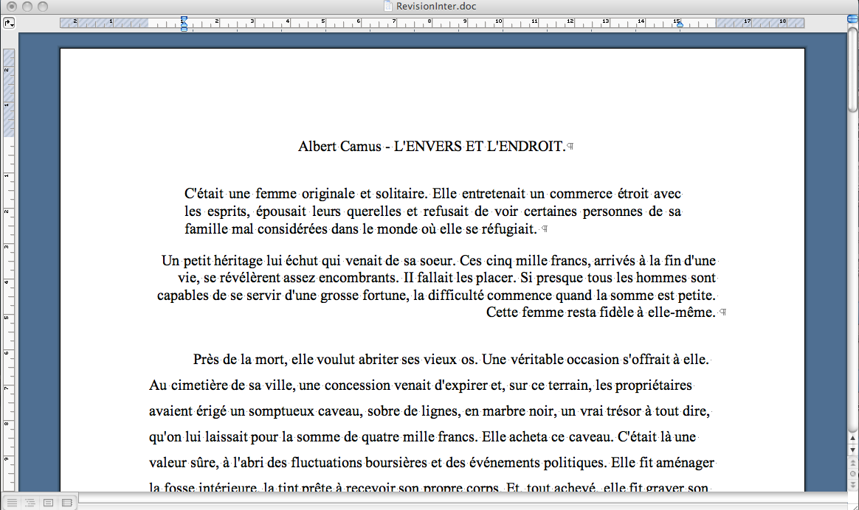
?
?
Haut
Droite
Gauche

Slide 14
Retrait Gauche
Retrait droit
Notes:
Rappeler que dans les logiciels, c’est parfois une dénomination « Retrait avant » ou « Retrait après » qui apparaît. Pour comprendre l’action réalisée, c’est donc le terme « Retrait » qu’il faut comprendre.

Slide 15
?

Slide 16
Alinéa

Slide 17
?
?
Notes:
Rappeler que dans certains logiciels, c’est « Espacement au dessus » ou « Espacement en dessous » qui apparaît… d’où l’importance du terme « Espacement » à ne pas confondre avec « Retrait »

Slide 18
Espacement avant
Espacement après

Slide 19
?

Slide 20
Interlignes

Slide 21
Alignement ?

Slide 22
Alignement justifié
Alignement
à droite
Alignement à gauche

Slide 23
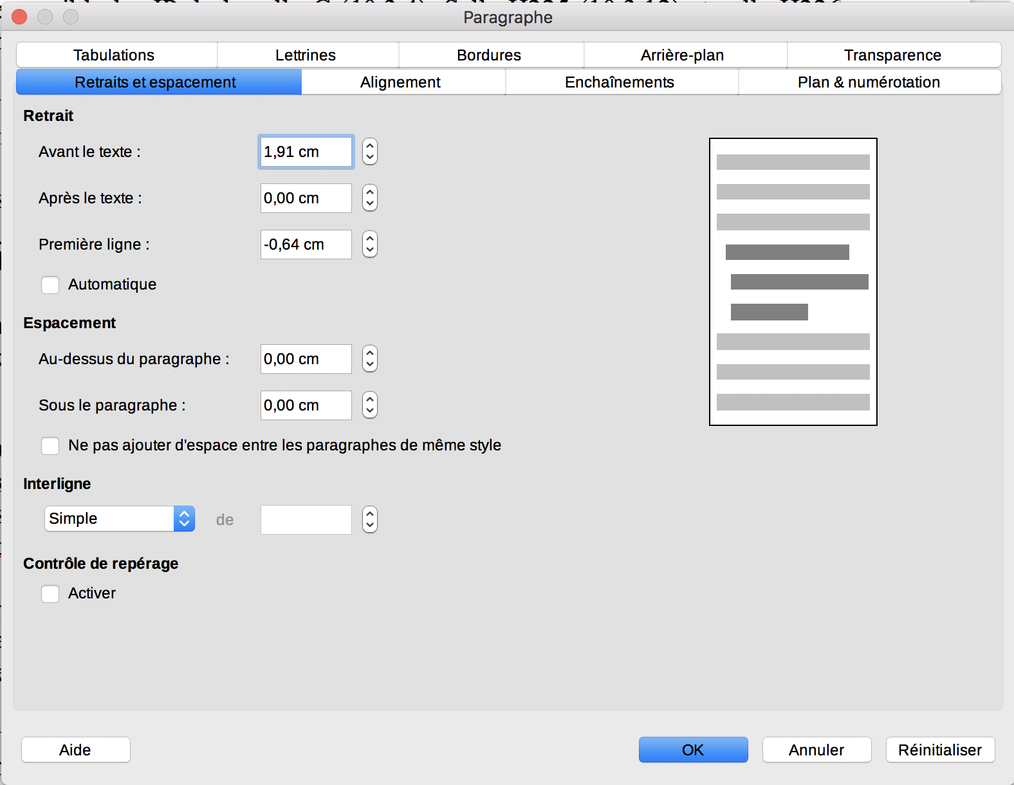
Alinéa

Slide 24
Uniformisation et gestion de Plan
Comment uniformiser la présentation d’un document ?
Réponse = en définissant les caractéristiques des paragraphes via le style du paragraphe qui lui est appliqué
(et non pas paragraphe par paragraphe)

Slide 25
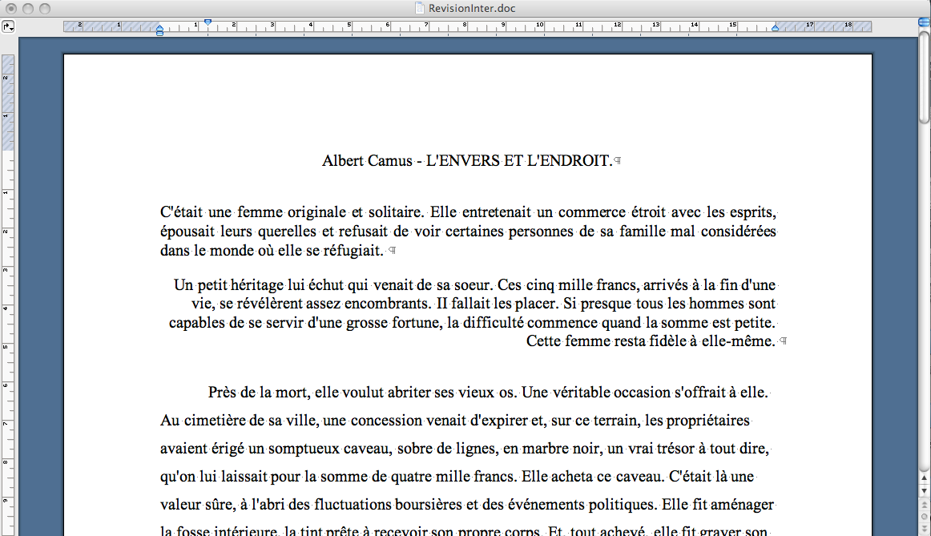
?
Haut
Gauche
Droite

Slide 26
?
Haut
Gauche
Droite

Slide 27
Marges
Haut
Droite
Gauche

Slide 28
